Slide 1
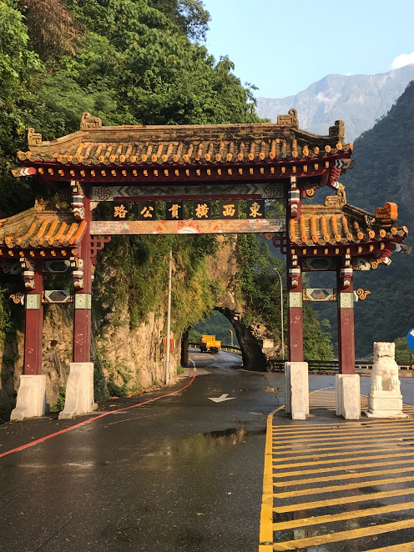
太魯閣國家公園的歷史研究
隊名：704歷史小隊
報告者：楊采縈

Slide 2
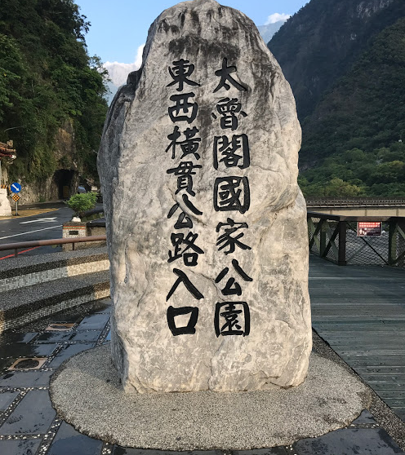
研究動機

Slide 3
目的
一、了解太魯閣國家公園的成立歷史
二、了解中橫的歷史
三、了解在中橫公路上的景點歷史

Slide 4
小論文研究方法

Slide 5
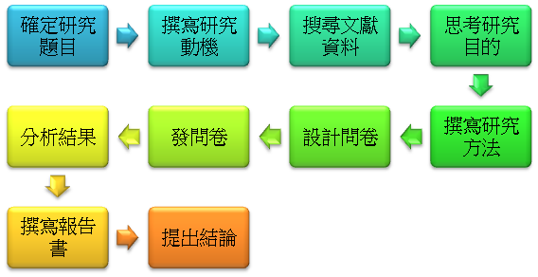
小論文流程圖

Slide 6
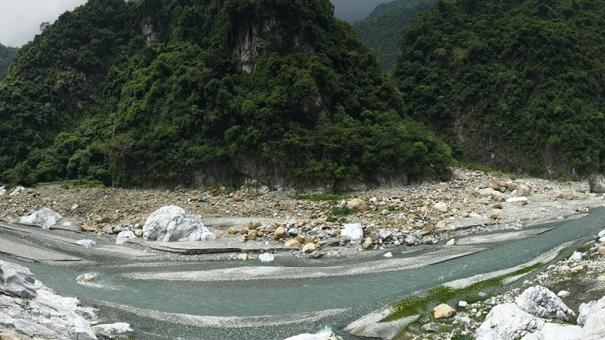
太魯閣國家公園的成立歷史

Slide 7
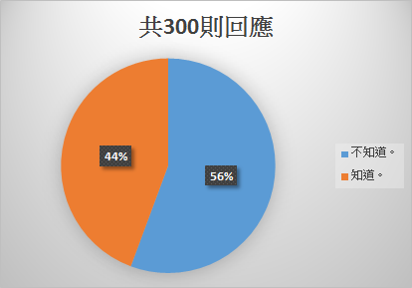
問題一：您知道在日治時期太魯閣國家公園就被規畫進日本國立公園的行列了嗎？
由左圖得知，大多數的人都不知道。

Slide 8
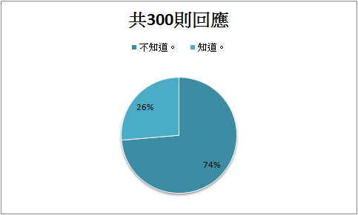
問題二：您知道在日治時期太魯閣國家公園的名字是次高太魯閣國立公園嗎？
由左圖得知，大多數的人都不知道。

Slide 9
問題一 問題二
我們可以透過問題一和問題二的交叉分析得知，知道次高太魯閣國立公園的人少之又少。

Slide 10
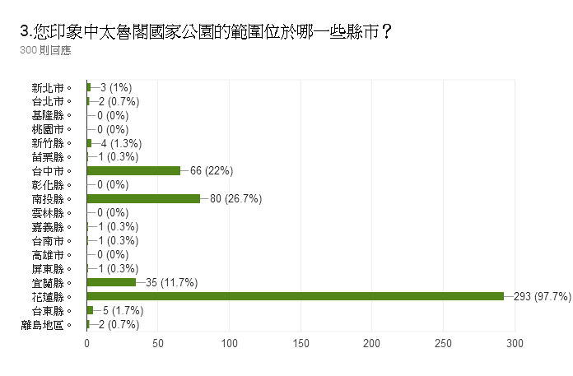
問題三：您印象中太魯閣國家公園的範圍位於哪一些縣市？
共300則回應。

Slide 11
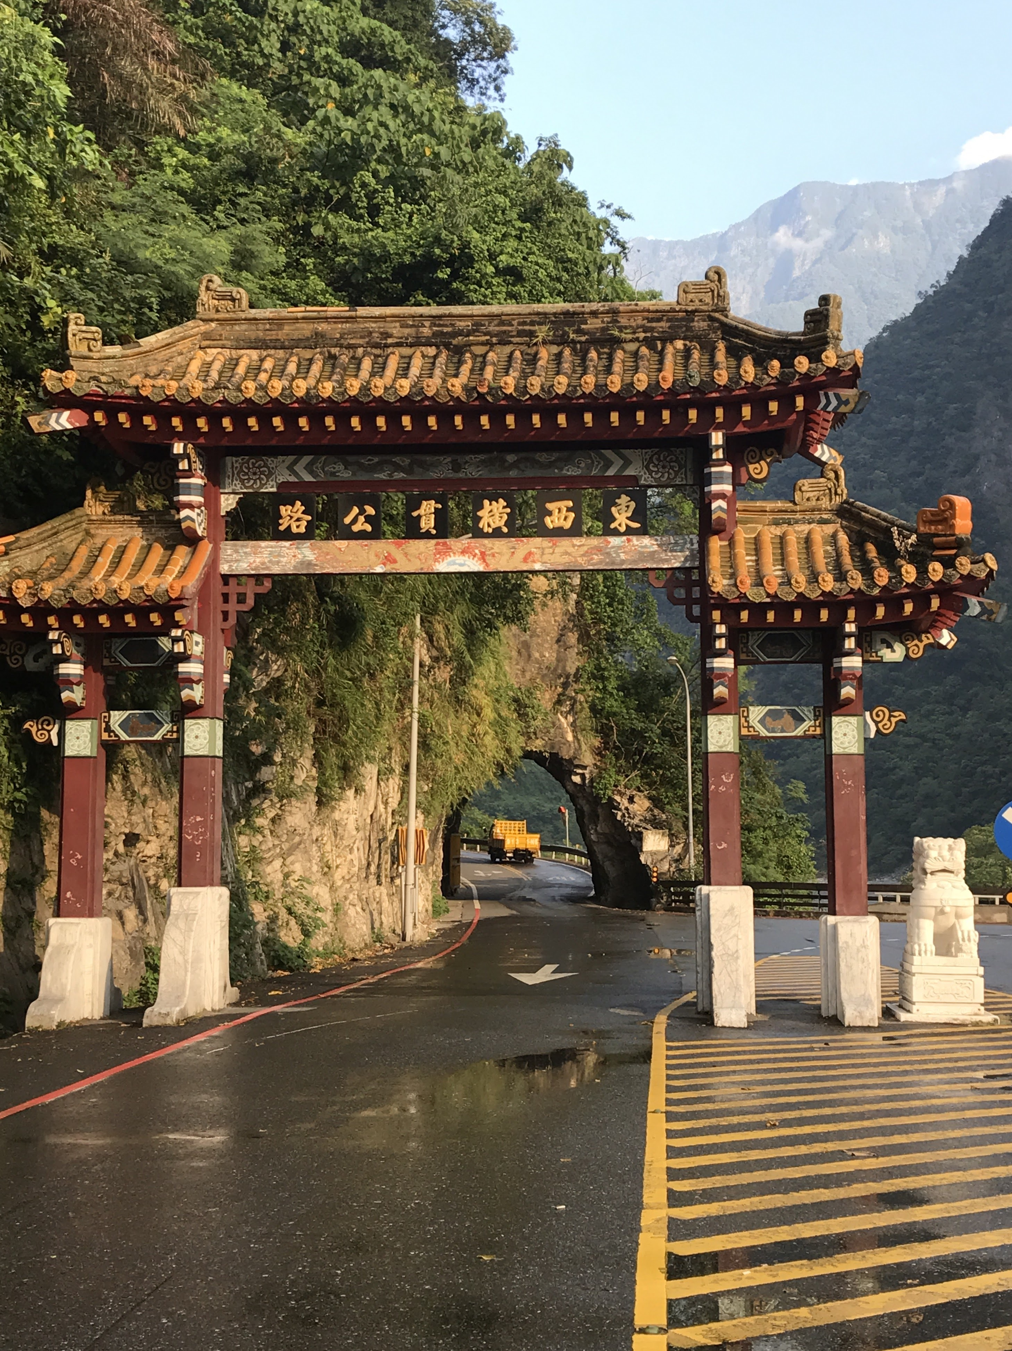
東西橫貫公路的通車時間以及新建原因

Slide 12
太魯閣國家公園景點

Slide 13
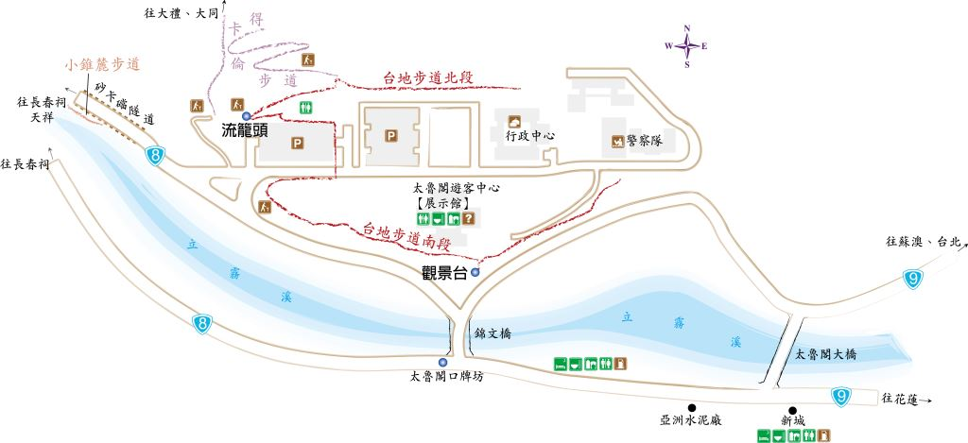
太魯閣台地

Slide 14
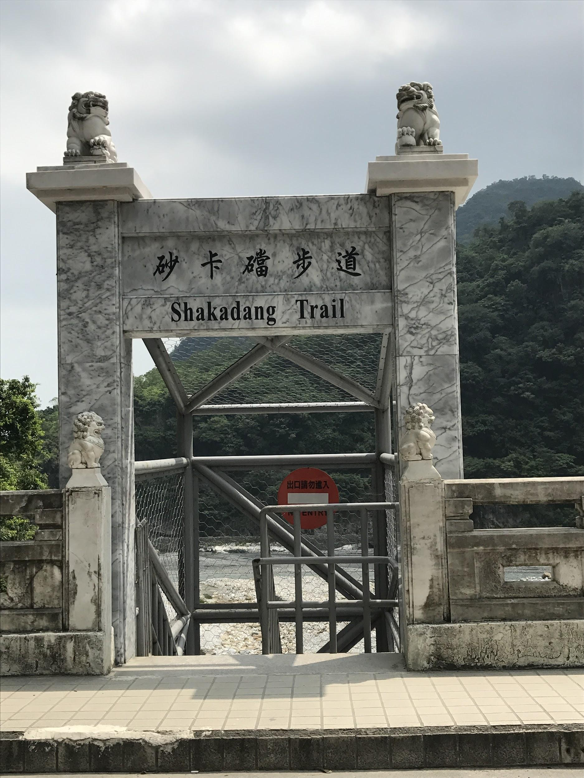
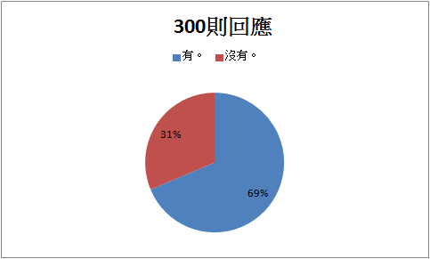
砂卡噹步道
您有走過砂卡噹步道嗎？

Slide 15
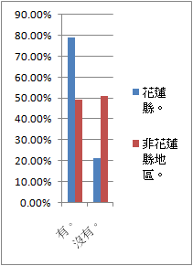
有無走過砂卡當步道以及居住地分析。
從右圖可以得知非居住於花蓮地區的人大多數沒有走過。

Slide 16
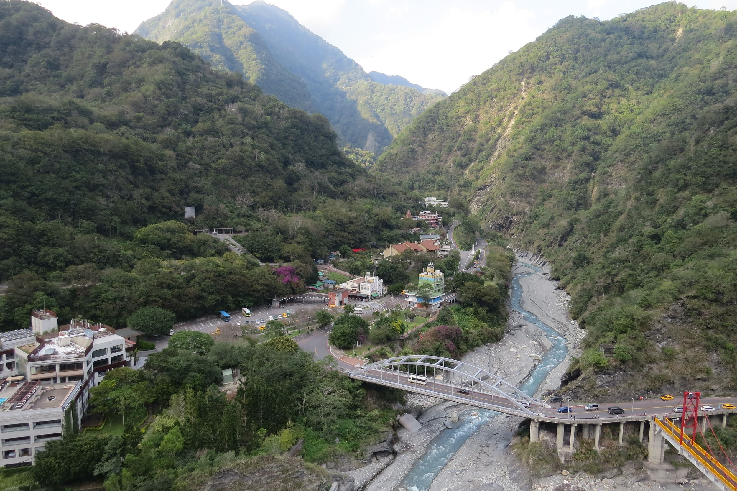
天祥

Slide 17
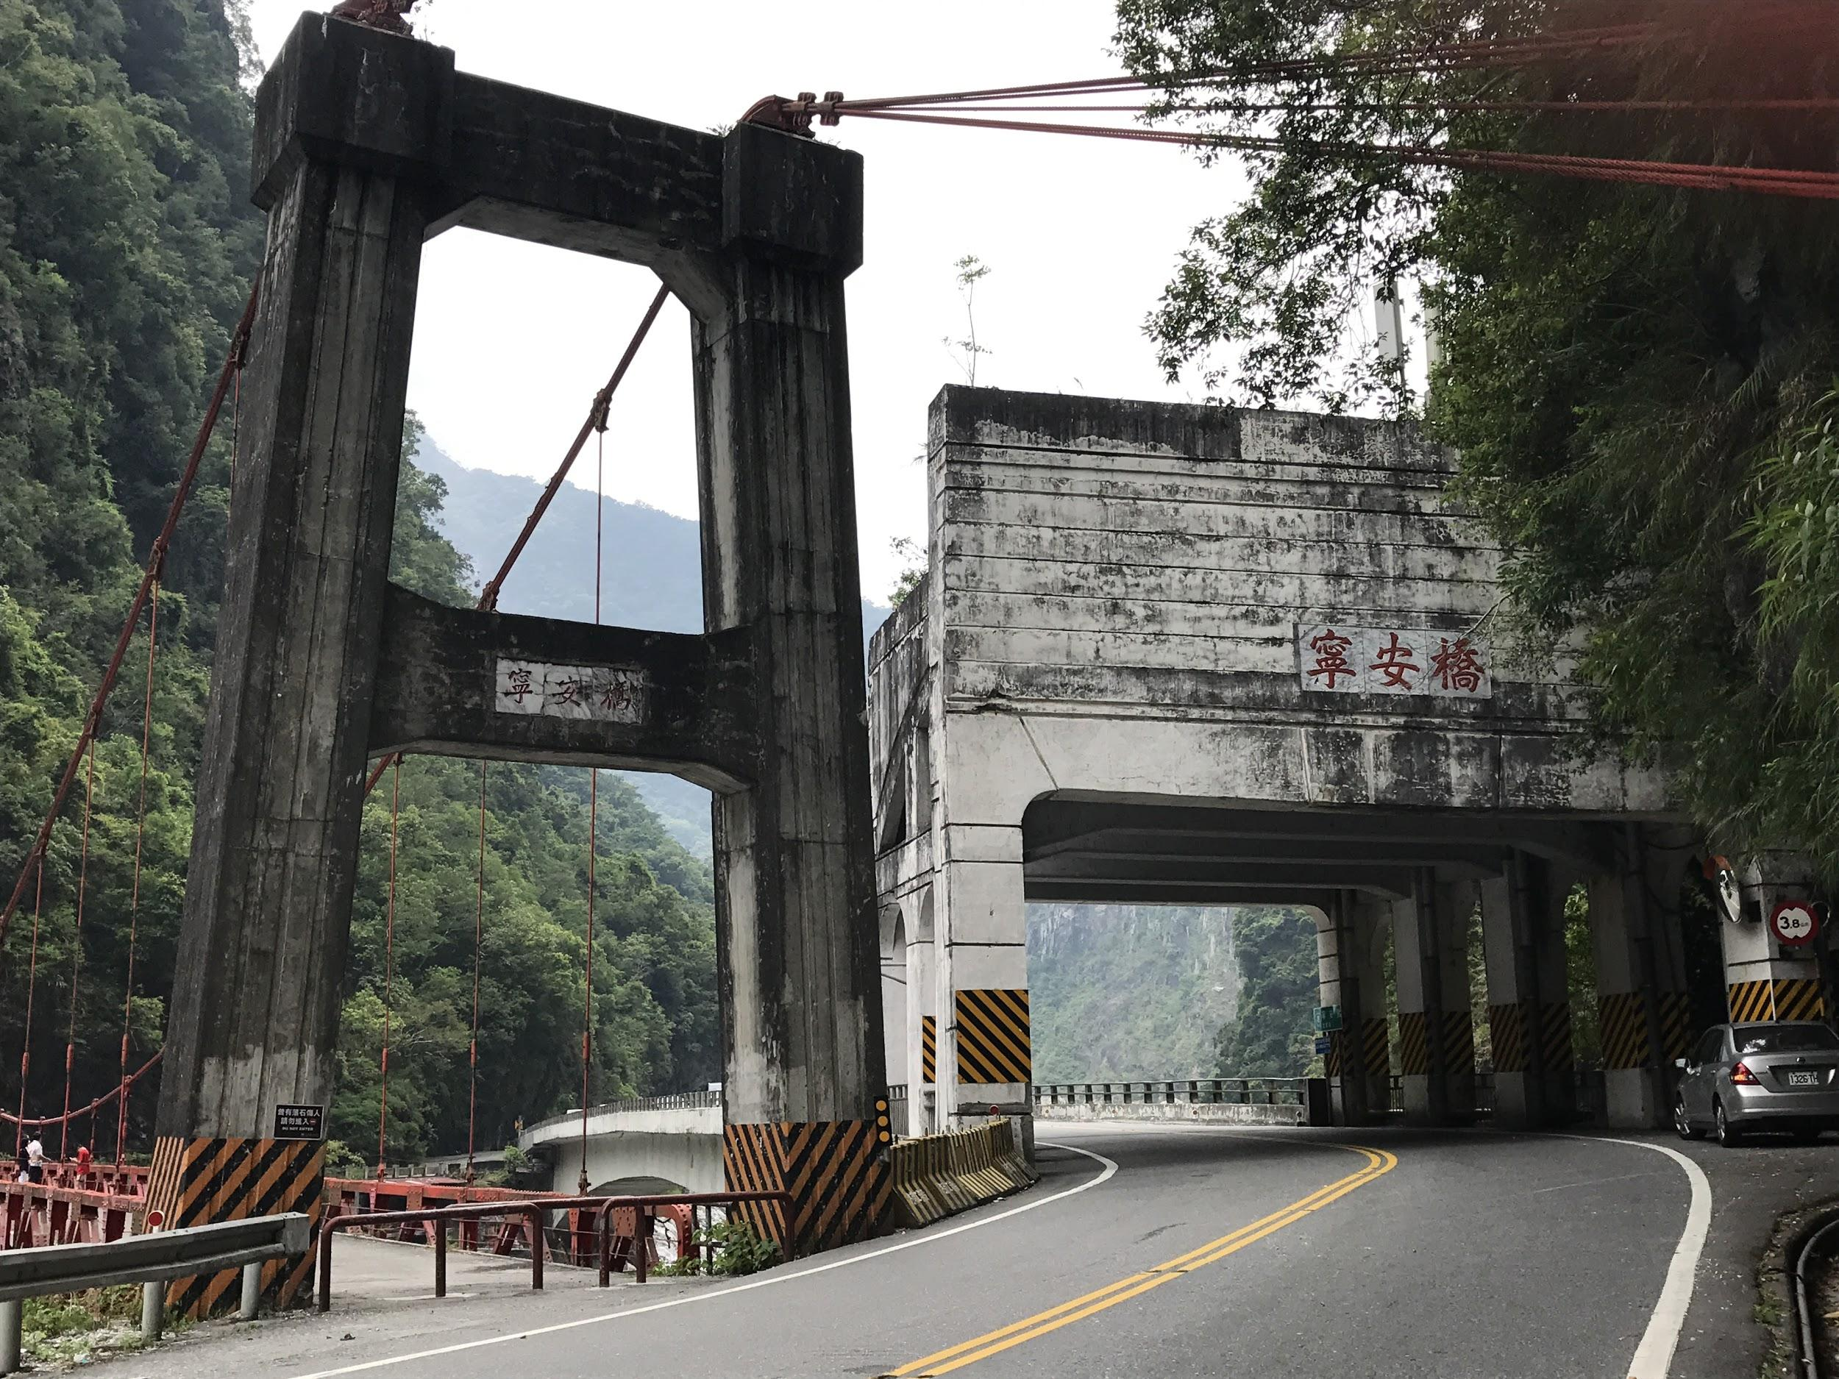
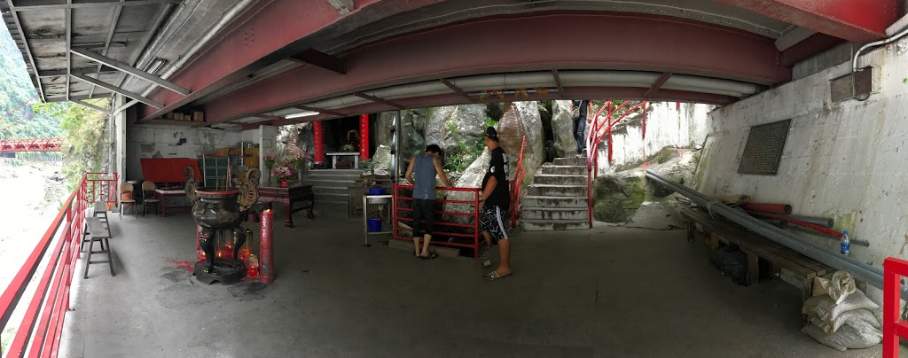
寧安橋

Slide 18
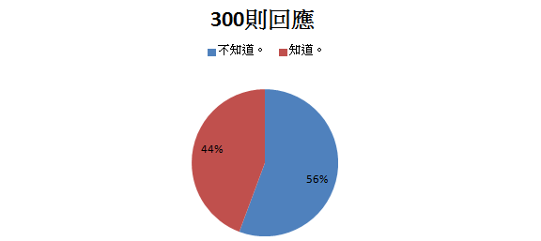
新白楊
您知道新白楊下方有一個古白楊部落嗎？
從左圖可以得知大多數的人都不知道。

Slide 19
結論
（一）了解太魯閣國家公園的成立歷史
１９３７年次高太魯閣國立公園
１９８６年太魯閣國家公園

Slide 20
結論
（二）了解中橫的歷史

Slide 21
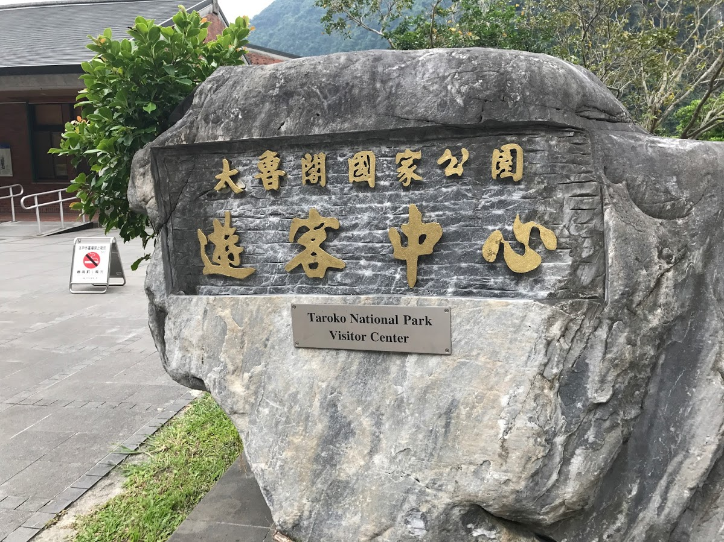
結論
（三）了解中橫公路上景點的歷史
太魯閣台地以前是太魯閣族部落，這件事情大多數的人都知道。
砂卡噹步道居住於花蓮人的人幾乎都走過，而非居住於花蓮的人頻均有兩個人有一個人有過。
寧安橋下方有一座廟，廟中供奉著不動明王，這間廟沒有很大，大多數的人都不知道。
新白楊現在是可以讓開車司機休息的休息站，在以前則是一個古白楊部落，但現今沒有很多人知道。

Slide 22
謝謝大家
Thank you for your listen.

